Slide 1
Giới thiệu về React + Redux
Trường Đại học Khoa học Tự nhiên
Khoa Công nghệ Thông tin
Môn Ứng dụng Phân Tán
Giáo viên phụ trách
Hoàng Anh Tú
Nhóm thực hiện : Nhóm 19

Slide 2
Các thành viên trong nhóm
Họ và tên | MSSV
Hoàng Viết Miền | 1212231
Huỳnh Nhật Nguyên | 1212266
Lê Nguyễn Nhạc | 1212273
Nguyễn Ngọc Phúc | 1212293

Slide 3
Các nội dung trình bày
Giới thiệu về React
React là gì?
React dung để làm gì, khi nào thì dung
Các thành phần trong React
Giới thiệu về Redux
Redux là gì?
Redux Flow
Các đặc điểm của Redux
Cách kết nối với React-Redux
Hướng dẫn sử dụng và demo sử dụng React + Redux

Slide 4

React là gì ?
React là một thư viện JavaScript để xây dựng các giao diện người dùng.
Được tạo ra để giải quyết vấn đề : “Xây dựng một ứng dụng lớn với dữ liệu thay đổi theo thời gian”
React sẽ tự động quản lý việc cập nhật các giao diện người dung khi dữ liệu thay đổi.
Trong thực tế, khi làm việc với React thì điều duy nhất cần làm đó là xây dựng các “components”.
React chỉ tập trung vào UI,vào View trong MVC, nó không phải là môt framework
React sử dụng luồng dữ liệu 1 chiều(one-way data flow) để kiểm soát dữ liệu dễ dàng hơn
React sử dụng Virtual DOM giúp tăng hiệu năng của ứng dụng

Slide 5




React dùng để làm gì ?
React dung để xây dựng những ứng dụng lớn mà trong đó các dữ liệu thay đổi liên tục theo thời gian. Lúc này khi dữ liệu thay đổi thì với một số ứng dụng, thì sự thay đổi này cũng kéo theo sự thay đổi của giao diện.
Ví dụ về Facebook : Khi chúng ta xem các NewsFeed của Facebook , ta có thể nhận thấy rằng với các status khác nhau thì với mỗi status ta đều thấy số lượng like, share hay comment sẽ thay đổi liên tục.
Ví dụ khác : Khi chúng ta xem các chương trình truyền hình trực tiếp trên web ví dụ như Facebook Live, TalkTV,Twitch,Youtube,….. Thì chúng ta có thể thấy được số lượng người đang xem. Khi đó React sẽ rất có ích để áp dụng vào các trường hợp này

Slide 6
Các thành phần trong React
React được xây dựng xung quanh các component(Javascript Component), không dùng template như các framework khác.
Sử dụng ngôn ngữ JSX
var Form = React.createClass({
render: function(){
return (
<div>
<h3>Click the button</h3>
<input type="submit" />
</div>
);
}
});

Slide 7
JSX là gì ?
JSX = JavaScript + XML
JSX là một dạng ngôn ngữ cho phép viếc các mã HTML trong JavaScript. Đặc điểm :
Nhanh hơn : JSX tối ưu hóa trong khi biên dịch sang mã Javascript. Mã này thực hiện nhanh hơn nhiều so với đoạn mã tương đương viết trực tiếp bằng Javascript
An toàn hơn: được biên dịch trước khi chạy giống như Java, C++ … => lỗi được phát hiện trong quá trình biên dịch

Slide 8
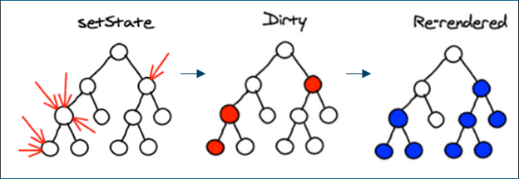
Virtual DOM
Được React sử dụng để tối ưu việc update giao diện khi có sự thay đổi về dữ liệu.
Có thể hiểu nó là một bản sao của DOM
Cách hoạt động : Khi ứng dụng hoạt động, các thay đổi trên DOM sẽ được tính toán trước trên Virtual DOM, phân tích và tối ưu sau đó mới update DOM. Việc này giúp giảm thiểu sự thay đổi trên DOM dẫn đến tăng hiệu xuất của ứng dụng

Slide 9
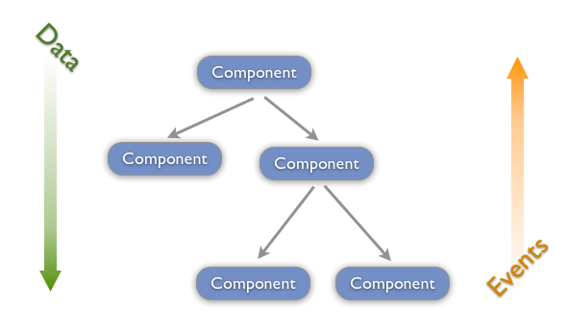
One-way data flow
Dữ liệu chỉ được truyền đi từ lớp cha sang lớp con.
Thông qua Props và State
Props : mang tính external, không bị kiểm soát bởi bản thân nó. Nó được truyền từ component cha sang component con.
State : chỉ có thể được thay đổi bên trong bản thân component

Slide 10
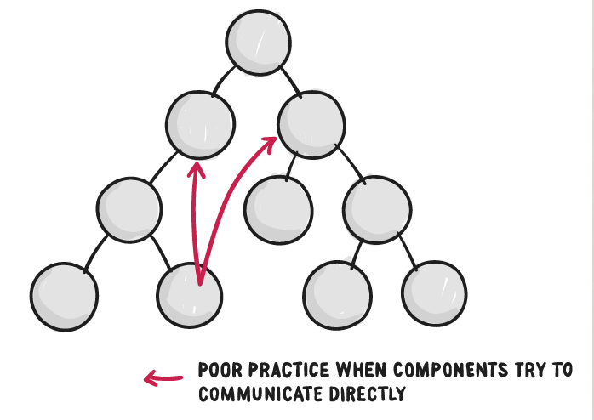
Vấn đề nảy sinh
Không thể giao tiếp với các component không phải là cha-con
Dẫn đến việc đề xuất sử dụng Redux

Slide 11
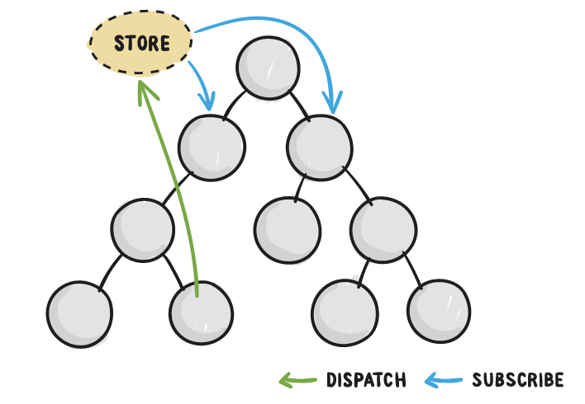
Redux
Redux được coi là giải pháp cho sự lưu trữ các state của ứng dụng vào một chỗ, được gọi là “store”.
Các component lúc này sẽ gửi các state của mình vào “store” , công việc này được gọi là “dispatch”. Và các component khác nếu muốn biết sự thay đổi của state thì có thể “subcribe” đến store

Slide 12
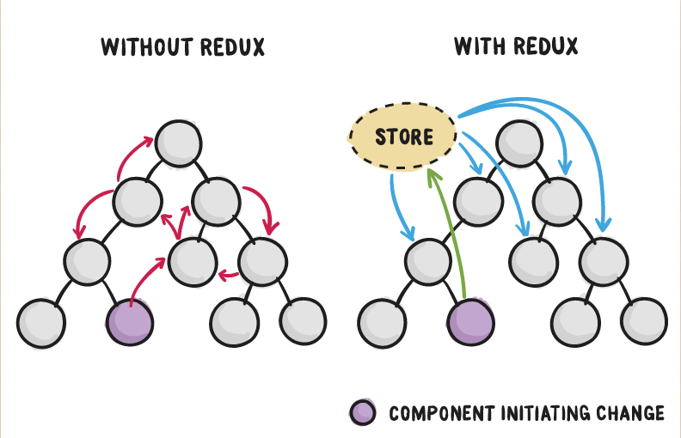
Redux

Slide 13
Redux
Với Redux, tất cả các component đều có thể lấy state từ store. Các component chỉ cần khai báo sự thay đổi dữ liệu chỉ liên quan đến việc “dispatching” sự thay đổi đến store mà không cần quan tâm đếm các component cần biết đến sự thay đổi đó. Đó là cách mà Redux làm cho data flow dễ dàng hơn.

Slide 14
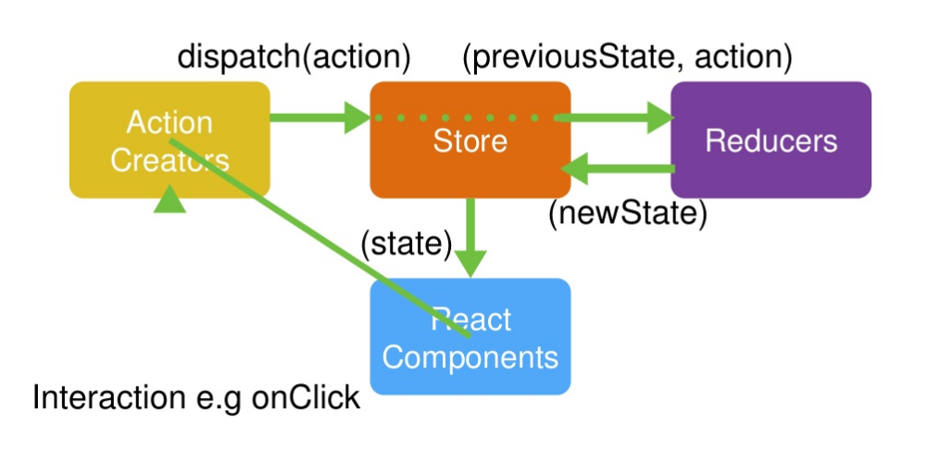
Redux Flow

Slide 15
Những đặc điểm của Redux
Nguồn dữ liệu đáng tin cậy duy nhất
Redux dùng để lưu trữ các state của ứng dụng vào một nơi, và Redux gọi nó là Single source of truth
State là Read-Only
Chúng ta không thể thay đổi state một cách trực tiếp, nó chỉ được thay đổi thông qua các “action”.

Slide 16
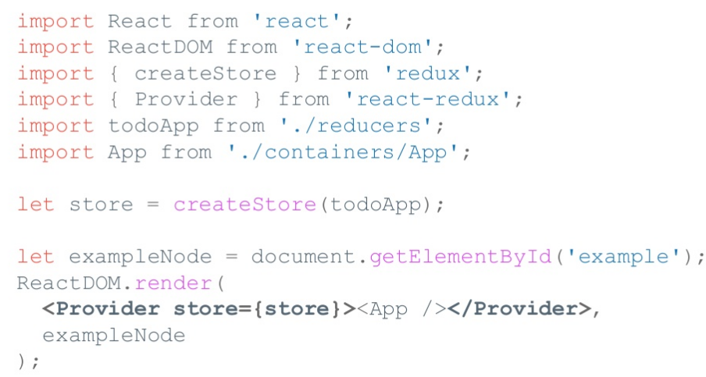
Cách kết nối với React-Redux
Cài đặt React , Redux, React-Redux trên npm. Module React-Redux cho phép kết nối các React component đến Redux một cách tiện lợi nhất.

Slide 17
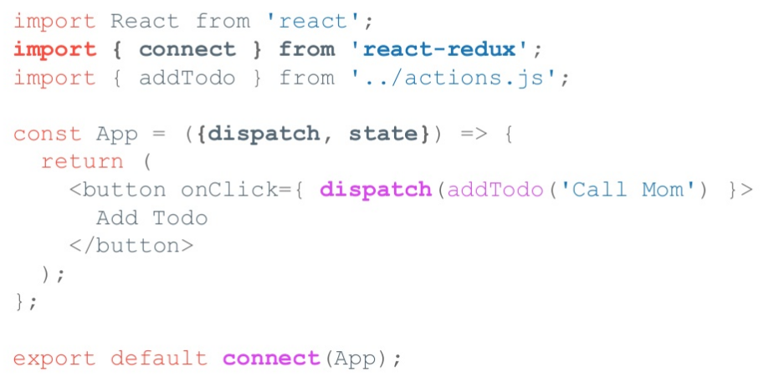
Cách kết nối với React-Redux

Slide 18
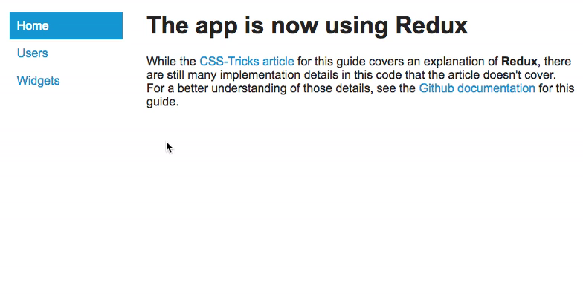
Hướng dẫn sử dụng và demo.
Video

Slide 19

Cám ơn thầy cô và các bạn đã lắng nghe

